Slide 1







IL MULTIMEDIALE PER LA PROMOZIONE DEL PATRIMONIO CULTURALE
Workshop di cinema con smartphone, parte 1 - creazione di semplici scenari di narrazione
M4W2

Slide 2
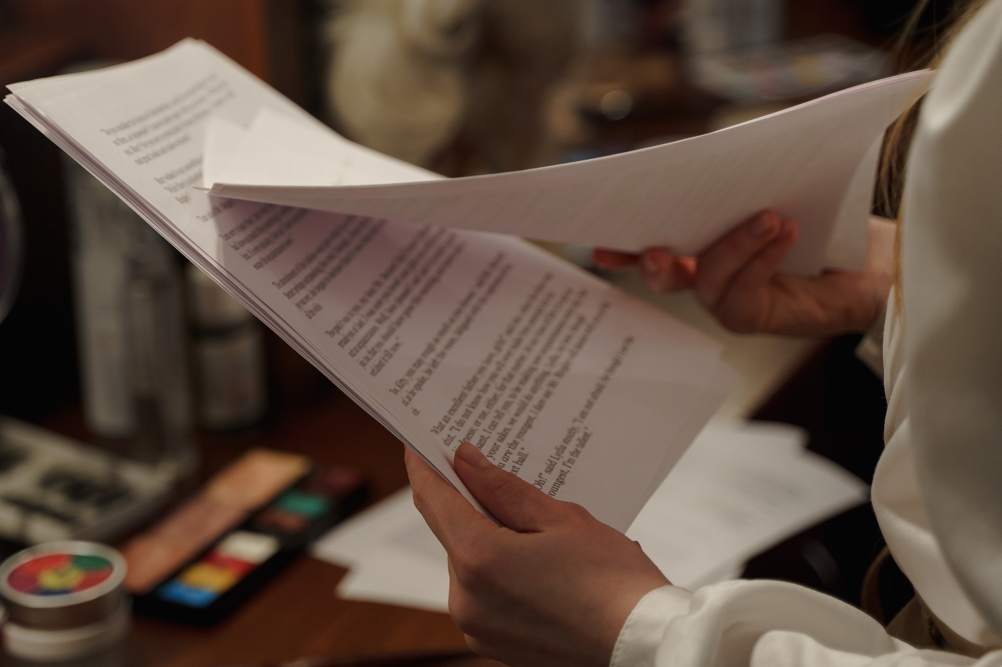
Fase 1: Cos’è lo script di un film?

Slide 3

Script di un film - il materiale letterario su cui si basa il film, con narrazione al presente. Include: dialoghi, descrizione dell'azione, dei personaggi, dei luoghi e del tempo.

Slide 4

Sulla base dello script del film, una sceneggiatura
- un progetto tecnico per la produzione del film -
viene sviluppato, includendo una descrizione dettagliata delle scene successive, della scenografia e delle inquadrature.

Slide 5




Oltre alle questioni linguistiche, è importante che i vari elementi del piano siano corretti:
titolo della scena registrata
breve descrizione della scena
attori
dialogo

Slide 6
Il titolo della scena registrata - di solito è contrassegnato da numeri arabi o romani. La cifra è seguita dal nome della scena in grassetto.

Slide 7
Breve descrizione della scena
- caratterizzazione del set, descrizione della stanza, degli oggetti, del comportamento degli attori e del contesto dell'azione.

Slide 8
Attori - i nomi dei personaggi sono scritti in lettere maiuscole, separati da un modulo di dialogo.

Slide 9
Dialogo - conversazione tra personaggi. Devono essere centrati sul diagramma del documento, così come i nomi degli attori.

Slide 10
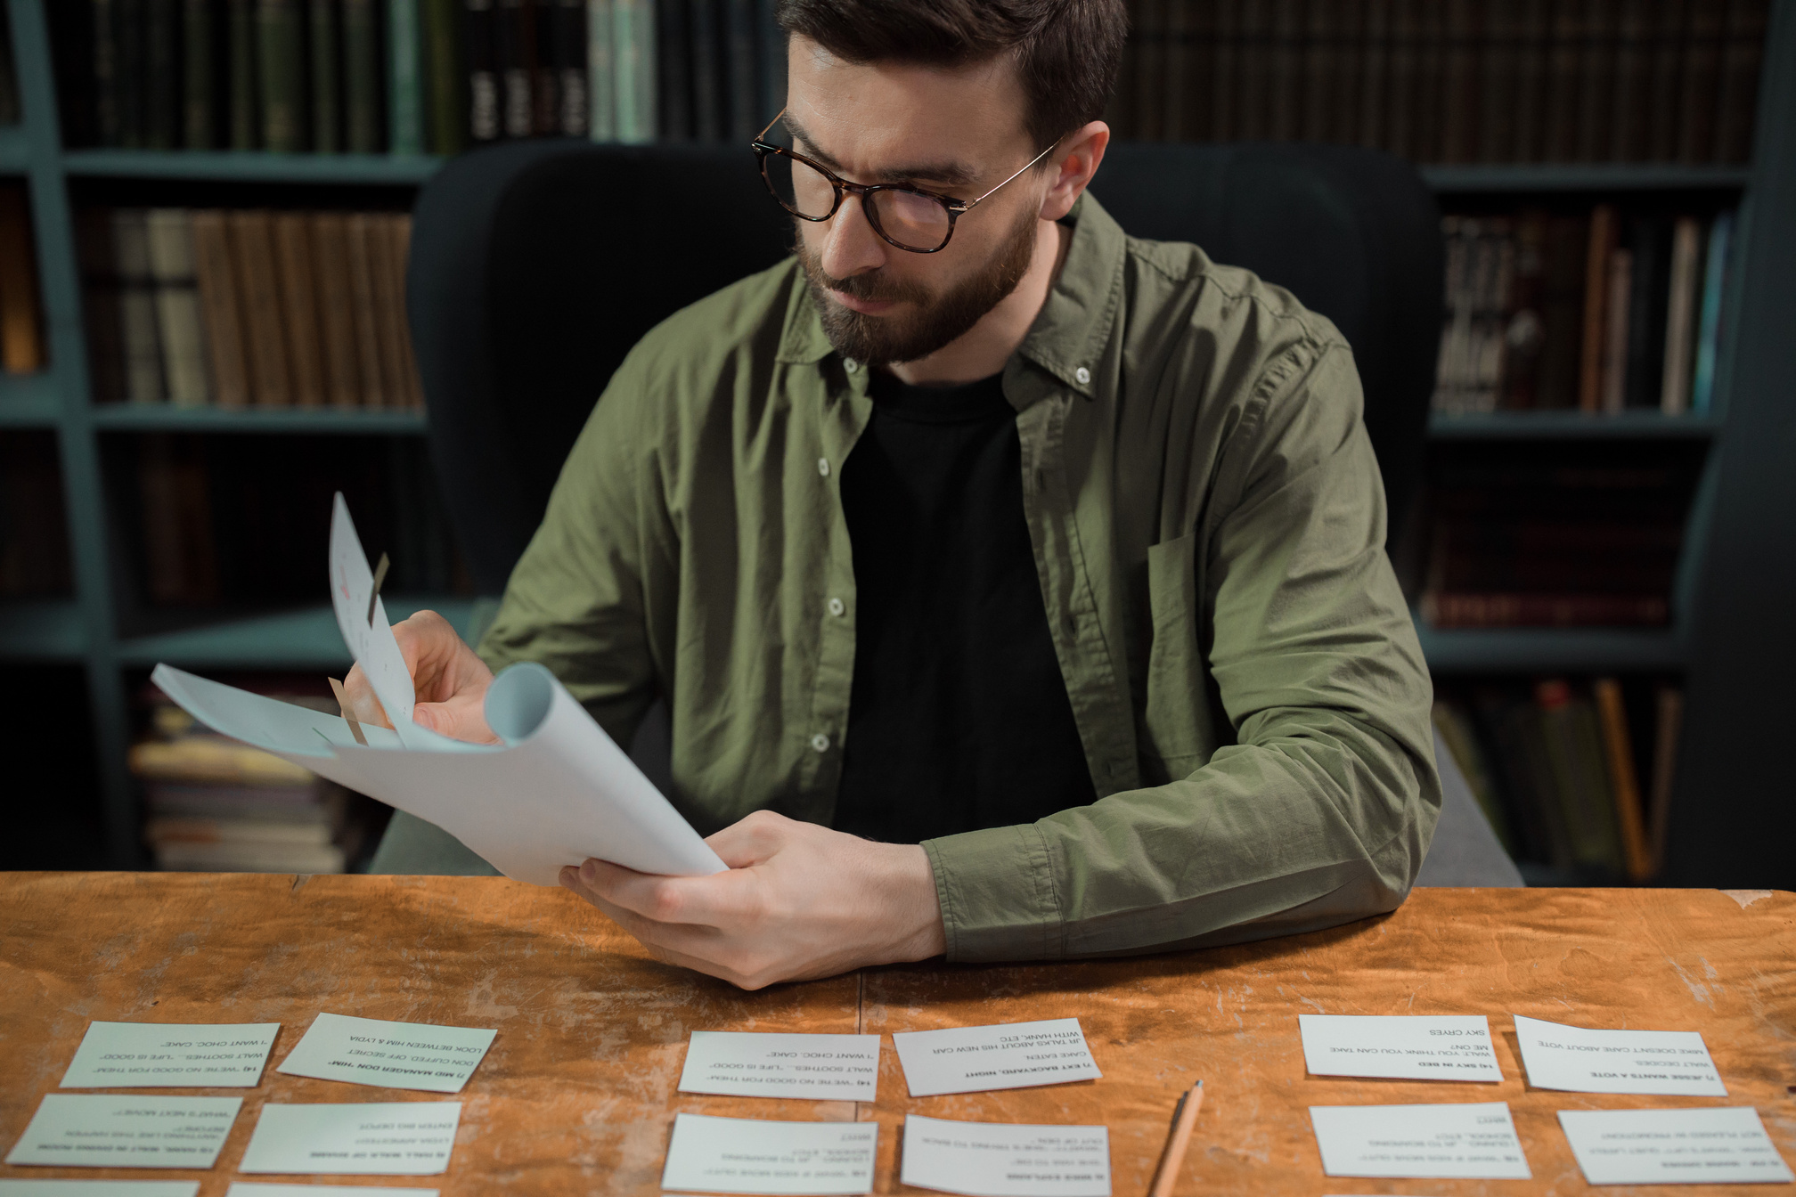
Fase 2: Concettualizzare uno scenario interessante

Slide 11

Se il nostro video promozionale non cattura l'attenzione dello spettatore entro i primi secondi, possiamo essere quasi certi che lo spettatore non lo guarderà fino alla fine.

Slide 12

Se vogliamo trasmettere troppo, lo spettatore si stancherà e non arriverà alla fine del film.

Slide 13
Leggiamo la nostra sceneggiatura e cerchiamo di immaginare l'intero film inquadratura per inquadratura. Chiediamo pareri anche a diverse persone indipendenti.

Slide 14

Se, in fase di montaggio, alcune parti del film sembrano noiose o rallentano l'azione, tagliamole.

Slide 15

Utilizzare lo Storytelling, cioè influenzare l'immaginazione e le emozioni dell'ascoltatore attraverso storie di "vita reale".

Slide 16

Cosa è più importante? La storia. L'originalità. Un titolo interessante.

Slide 17
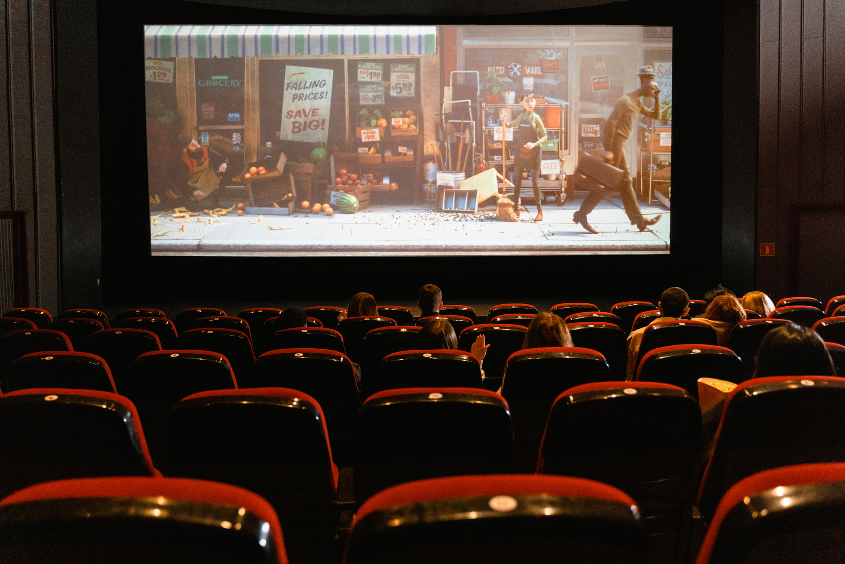
Fase 3: sceneggiatura dei film
- esempi di buone pratiche

Slide 18

Davanti a voi ci sono 4 video realizzati con tecniche e concetti diversi.
Non badate al contenuto in sé, ma a quante possibilità ci sono di creare contenuti video interessanti.

Slide 19
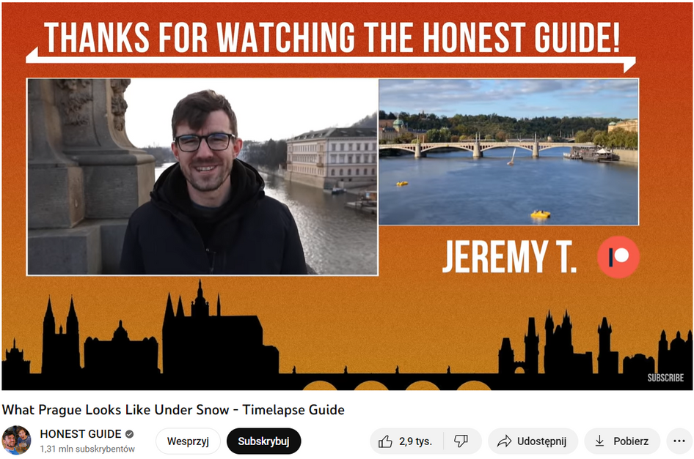

Una guida onesta
https://www.youtube.com/watch?v=UWIO2yG3DHk

Slide 20
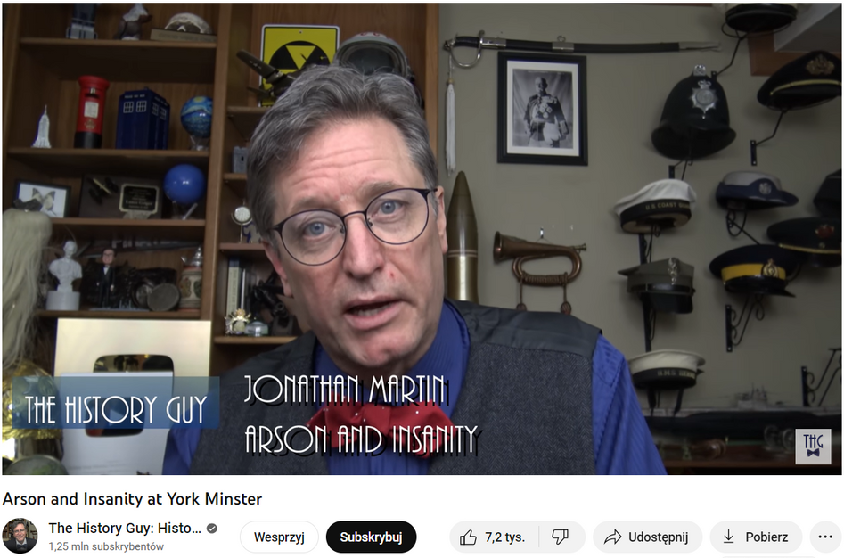
Il ragazzo della storia
https://www.youtube.com/watch?v=JDaauwvXysw

Slide 21
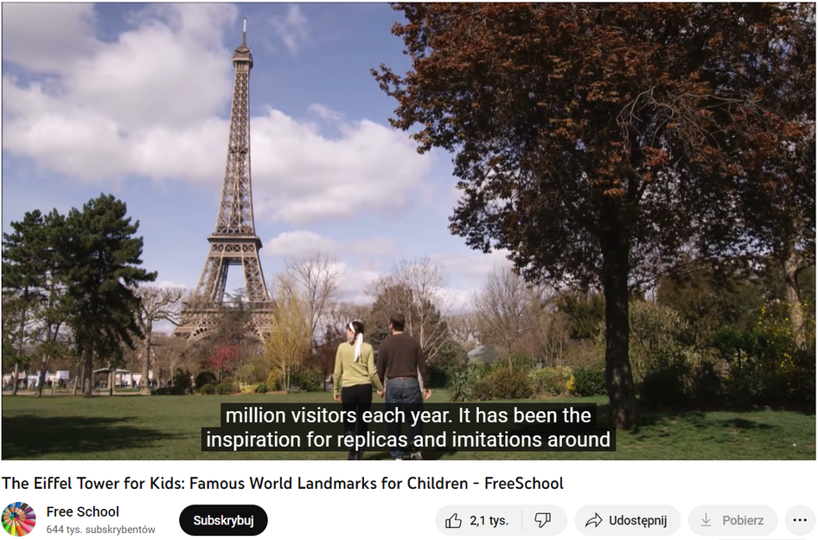
Torre Eiffel per bambini
https://www.youtube.com/watch?v=DUafW5QkASA

Slide 22
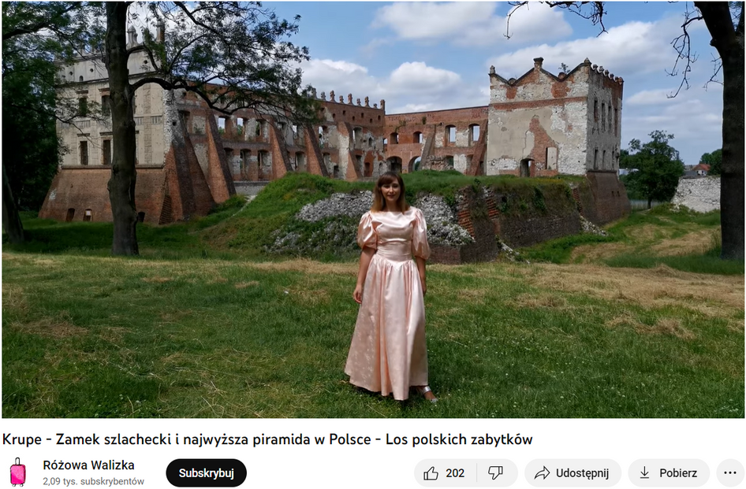
Valigia rosa
https://www.youtube.com/watch?v=I5czYNgfPZs

Slide 23

Fase 4: Esercizio di scrittura della sceneggiatura

Slide 24

Esercizio di sceneggiatura
In coppie, immaginate l’argomento di una sceneggiatura e scrivetelo!

Slide 25

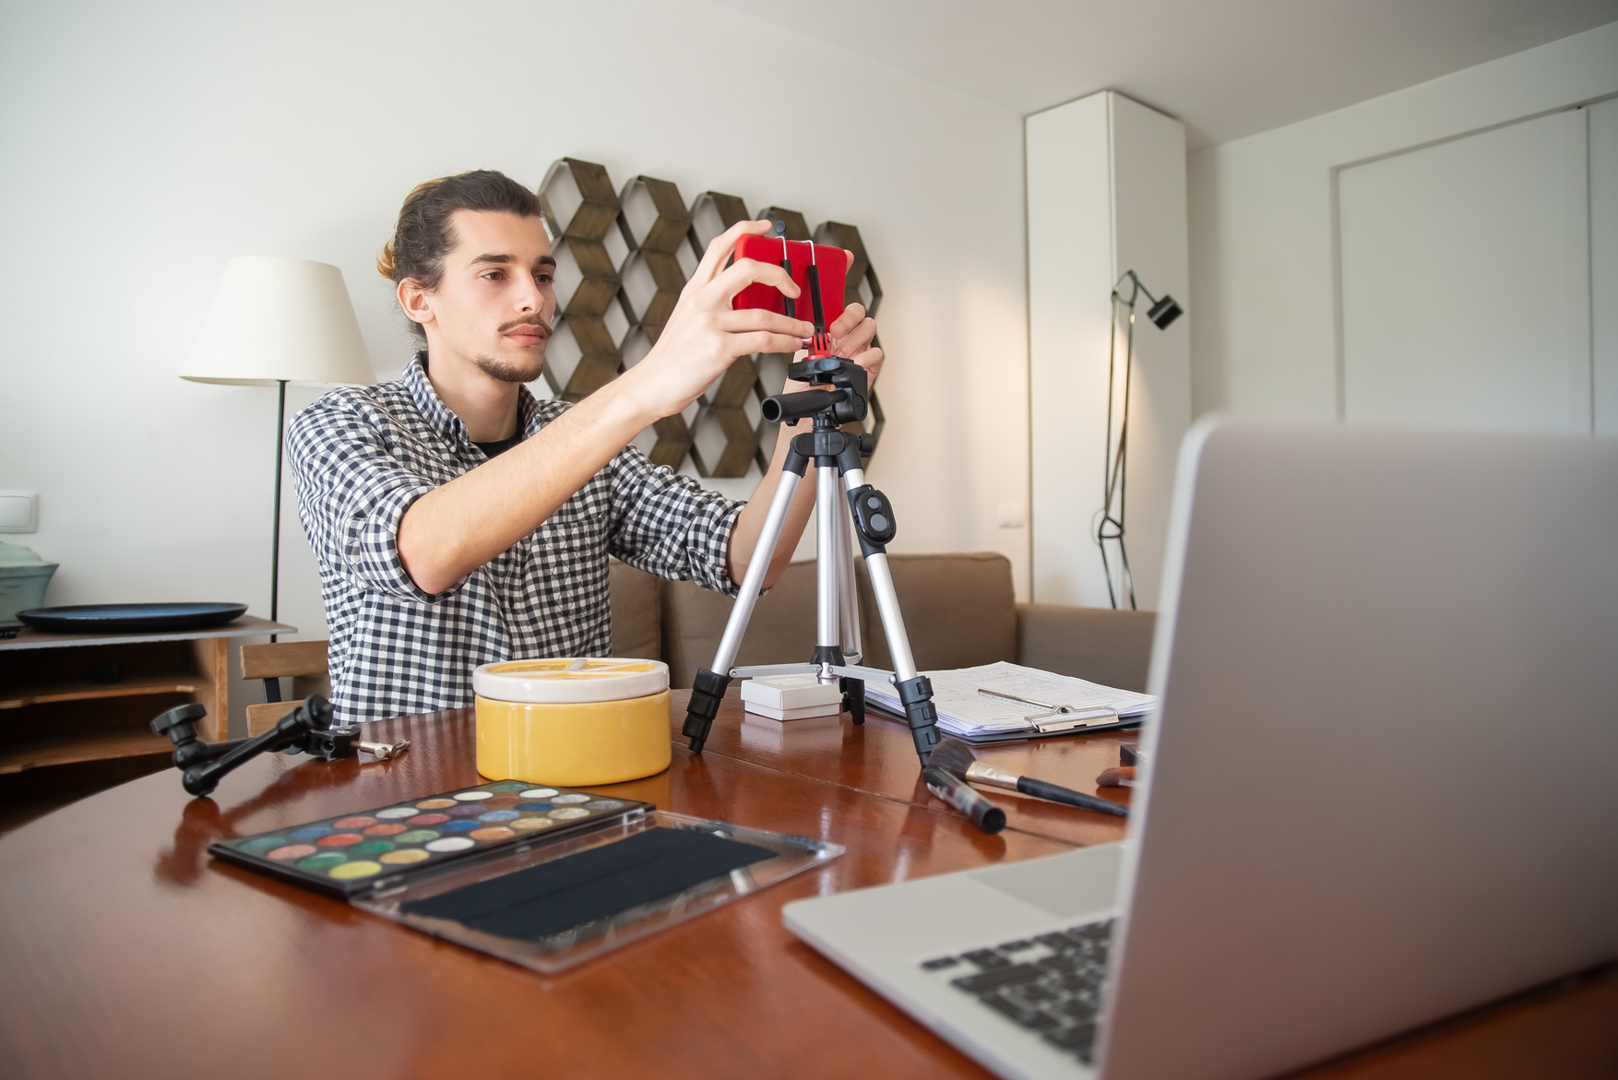
Fase 5: Conclusione

Slide 26

Pensate bene a un argomento per il film interessante

Slide 27

Preparate uno scenario originale e conciso

Slide 28

Cercate di includere elementi di storytelling

Slide 29

Ricordate che lo script
deve coinvolgere il pubblico fin dal primo secondo

Slide 30

Provate a immaginare le scene del film basandovi sulla sceneggiatura

Slide 31
Pensate a un titolo intrigante
tITOLO!

Slide 32

Chiedete pareri sullo script
ad altri

Slide 33

Grazie!

Slide 34



